Slide 1
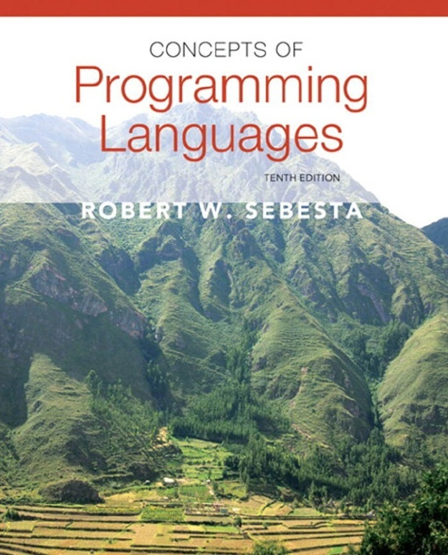
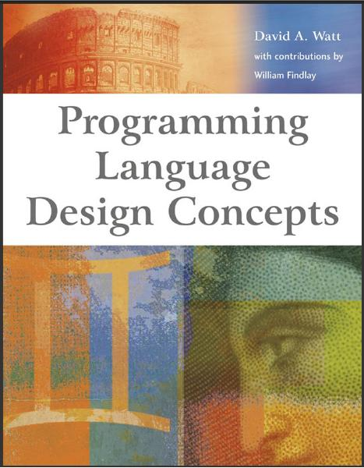
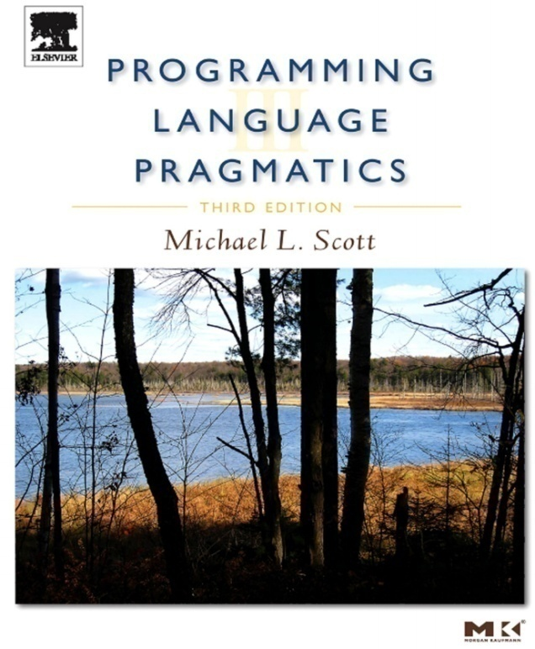
Bölüm 14: Fonksiyonel Programlama Dilleri

Slide 2
Bölüm 14 Konular
Giriş
Matematiksel Fonksiyonlar
Fonksiyonel Programlama Dillerinin (Functional Programming Languages) Temelleri
İlk Fonksiyonel Programlama Dili: LISP
Scheme’e Giriş
COMMON LISP
ML
Haskell
Fonksiyonel dillerin uygulamaları
Fonksiyonel(Functional) ve Buyurgan(zorunlu-Imperative) Dillerin Karşılaştırılması

Slide 3
Giriş
Buyurgan (imperative) dillerin tasarımı doğrudan doğruya von Neumann mimarisine dayanır
İlgilenilen başlıca konu dilin yazılım geliştirme için uygunluğundan ziyade verimliliğidir.
Bir imperative dilde, işlemler yapılır ve sonuçlar daha sonra kullanım için değişkenlerde tutulur. Emir esaslı dillerde değişkenlerin yönetimi karmaşıklığa yol açar.

Slide 4
Giriş
Fonksiyonel dillerin tasarımı Matematiksel Fonksiyonlara dayalıdır
Kullanıcıya da yakın olan sağlam bir teorik temel, fakat nispeten programların koşacağı makinelerin mimarileriyle ilgisizdir
Değişkenler, matematikte olduğu gibi gerekli değildir. Kullanıcıya da yakın olan sağlam bir teorik temele sahiptir.
Fonksiyonel programlamada, bir fonksiyon aynı parametreler verildiğinde daima aynı sonucu üretir (referential transparency).

Slide 5
Matematiksel Fonksiyonlar
Tanım: Bir matematiksel fonksiyon, tanım kümesi(domain set) adı verilen bir kümenin(set) üyelerinin (members), değer kümesi(range set) adı verilen diğer bir küme ile eşlenmesidir(mapping)
Bir lambda ifadesi(lambda expression) bir fonksiyonun parametresini/parametrelerini ve eşlenmesini(mapping) belirler
λ(x) x * x * x
cube (x) = x * x * x fonksiyonu için.

Slide 6
Matematiksel Fonksiyonlar
Lambda ifadeleri adsız fonksiyonları tanımlar
Lambda ifadelerinin parametreye(lere) uygulanması, parametrenin(lerin) ifadenin sonuna getirilmesiyle olur
örn. (λ(x) x * x * x)(3)
sonuç 27

Slide 7
Fonksiyon Biçimleri
1. Fonksiyon Bileşimi(Function Composition)
Parametre olarak iki fonksiyon alan ve sonuç olarak, değeri ilk gerçek(actual) parametre fonksiyonun ikincisine uygulanması olan bir fonksiyon veren fonksiyonel form
Form: h ≡ f ° g
şu anlama gelir h (x) ≡ f ( g ( x))
f (x) ≡ x * x * x ve g (x) ≡ x + 3 için,
h ≡ f ° g şu sonucu verir:
(x + 3)* (x + 3)* (x + 3)

Slide 8
Fonksiyon Biçimleri
2. Yapım(Construction)
Parametre olarak fonksiyonlardan oluşan bir liste alan ve sonuç olarak her bir parametre fonksiyonunu verilen bir parametreye uygulama sonuçlarının listesini veren fonksiyonel form
Form: [f, g]
f (x) ≡ x * x * x ve g (x) ≡ x + 3 için,
[f, g] (4) in sonucu: (64, 7) dür

Slide 9
Fonksiyon Biçimleri
3. Tümüne uygula(Apply-to-all)
Parametre olarak bir tek fonksiyon alan ve sonuç olarak parametrelerden oluşan bir listenin her bir elemanına verilen fonksiyonun uygulanmasıyla elde edilen değerlerden oluşan bir liste döndüren fonksiyonel form
Form: α
h (x) ≡ x * x * x için
α( h, (3, 2, 4)) in sonucu: (27, 8, 64)

Slide 10
Fonksiyonel Programlama Dillerinin Temelleri
Bir FPL tasarlamanın amacı matematiksel fonksiyonları mümkün olduğunca taklit etmektir
Bir FPL deki temel hesaplama işlemi buyurgan (imperative) dildekinden farklıdır
Bir buyurgan(imperative) dilde, işlemler yapılır ve sonuçlar daha sonra kullanım için değişkenlerde (variables) tutulur
Sürekli ilgilenilen ve buyurgan (imperative) programlamanın karmaşıklık kaynağı olan şey değişkenlerin (variables) yönetimidir
Bir FPL de, değişkenler, matematikte olduğu gibi gerekli değildir

Slide 11
Fonksiyonel Programlama Dillerinin Temelleri
Bir FPL de, bir fonksiyon aynı parametreler verildiğinde daima aynı sonucu üretir
Buna referential transparency adı verilir

Slide 12
Fonksiyonel dillerde problemin nasıl çözüleceğinden çok problemin ne olduğu önemlidir.
For, if, while gibi denetim mekanizmaları makrolar halinde sunulur ve özyineleme ile gerçekleştirilir. Daha çok yapay zeka ve benzetim uygulamaları için uygun olabilir.
Fonksiyon yaklaşımından dolayı matematik temeli oldukça sağlam olacağından optimize edilme (en iyileme) şansı çok yüksektir.

Slide 13
Fonksiyonel programlama paradigması, Programlama dilini fonksiyon tanımının temel biçimleri üzerine oturtarak, algoritmaların ifadesi için basit ve açık bir ortam elde etmeyi amaçlamıştır.
İlk örnek LISP dilidir ve onu ML, Scheme ve Haskell, dilleri izlemiştir.

Slide 14
Sadece fonksiyonlar üzerine kurulmuş bir modeldir.
Fonksiyonlar bir çok değer alır ve geriye sadece bir değer döndürürler.
Fonksiyonlar başka fonksiyonları çağırır ya da başka fonksiyonun parametresi olur. Fonskiyon(..(fonksiyon2(fonksiyon1(veriler)))..)
Bu dillerde, alt yordamlar,fonksiyonlar (prosedürler) kullanılarak program daha alt parçalara bölünür.

Slide 15
LISP
Lisp dili Sembolik veri işleme amacı ile dizayn edilmiştir. Bu dil türev ve integral hesaplamalarındaki, elektrik devre teorisideki , matematiksel mantık oyunlarındaki ve yapay zekanın diğer alanlarındaki sembolik hesaplamalarda kullanılmaktadır. Karmaşık hesaplamalar daha basit ifadeler cinsinden yazılarak kolaylıkla çözümlenebilir.

Slide 16
LISP
Veri nesnesi tipleri(Data object types): atomlar(atoms) ve listeler(lists)
Liste biçimi(List form): altliste(sublist) ve/veya atomların paranteze alınmış koleksiyonları
örn., (A B (C D) E)
LISP, tipsiz(typeless) bir dildir
LISP listeleri, tek-bağlı liste(single-linked lists) olarak saklanır

Slide 17
LISP
Lambda gösterimi fonksiyonları ve fonksiyon tanımlarını belirtmek için kullanılır. Fonksiyon uygulamaları ve veri aynı biçime sahiptir.
örn., Eğer (A B C) listesi, veri(data) olarak yorumlanırsa, A, B, ve C diye üç atomdan oluşan basit bir listedir
Eğer bir fonksiyon uygulaması olarak yorumlanırsa, A adındaki fonksiyonun B ve C adındaki iki parametreye uygulanması anlamına gelir
İlk LISP yorumlayıcısı(interpreter), sadece gösterimin(notation) sayısal hesaplama yeteneklerinin evrenselliğinin ispatı olarak ortaya çıkmıştır

Slide 18
Scheme’ e Giriş
1970lerin ortalarında çıkmış bir LISP diyalektidir, çağdaş LISP diyalektlerinin daha temiz, daha modern, ve daha basit bir versiyonudur
Sadece statik kapsama(static scoping) kullanır
Fonksiyonlar birinci-sınıf varlıklardır(entities)
İfadelerin(expressions) değerleri ve listelerin elemanları olabilirler
Değişkenlere(variables) atanabilirler ve parametrelere geçilebilirler

Slide 19
Scheme’ e Giriş
İlkel(Primitive) Fonksiyonlar
1. Aritmetik: +, -, *, /, ABS, SQRT, REMAINDER, MIN, MAX
örn., (+ 5 2) nin sonucu: 7

Slide 20
Scheme’ e Giriş
2. QUOTE -bir parametreyi alır; onu değerlendirmeden geri döndürür
QUOTE gereklidir çünkü Scheme yorumlayıcısı(interpreter) olan EVAL, her zaman fonksiyonu uygulamadan önce parametreleri fonksiyon uygulamalarında değerlendirir. QUOTE, parametreler uygun olmadığı zaman onların değerlendirilmesini önlemek için kullanılır
QUOTE , kesme işareti(apostrophe) önek(prefix) operatörüyle kısaltılabilir
örn., '(A B) şuna eşittir: (QUOTE (A B))

Slide 21
Scheme’ e Giriş
3. CAR bir parametre listesini alır; o listenin ilk elemanını döndürür
örn., (CAR '(A B C)) sonucu: A
(CAR '((A B) C D)) sonucu: (A B)
4. CDR bir parametre listesini alır; ilk elemanını kopardıktan sonra listenin kalanını döndürür
örn., (CDR '(A B C)) sonucu: (B C)
(CDR '((A B) C D)) sonucu: (C D)

Slide 22
Scheme’ e Giriş
5. CONS iki parametre alır, bunların birincisi bir atom veya bir liste olabilir ve ikincisi bir listedir; sonuç olarak ilk elemanı olarak birinci parametreyi, sonucunun kalanı olarak da ikinci parametreyi içeren yeni bir liste döndürür
örn., (CONS 'A '(B C)) sonuç: (A B C)

Slide 23
Scheme’ e Giriş
6. LIST – herhangi bir sayıda parametre alır; elemanları bu parametreler olan bir liste döndürür

Slide 24
Scheme’ e Giriş
Lambda İfadeleri(Expressions)
Biçimi λ gösterimine(notation) dayalıdır
örn., (LAMBDA (L) (CAR (CAR L)))
L ‘ye bağımlı değişken(bound variable) denir
Lambda ifadeleri şu şekilde uygulanabilir
örn.,
((LAMBDA (L) (CAR (CAR L))) '((A B) C D))

Slide 25
Scheme’ e Giriş
Fonksiyonları oluşturmak için bir fonksiyon:
DEFINE – İki biçimdedir:
1. Bir sembolü(symbol) bir ifadeye (expression) bağlama
örn.,
(DEFINE pi 3.141593)
(DEFINE two_pi (* 2 pi))

Slide 26
Scheme’ e Giriş
2. Adları(names) lambda ifadelerine bağlama
örn.,
(DEFINE (cube x) (* x x x))
örnek kullanım:
(cube 4)

Slide 27
Scheme’ e Giriş
Değerlendirme işlemi (normal fonksiyonlar için):
1. Parametreler belli bir sıraya bağlı olmadan değerlendirilir
2. Parametrelerin değerleri fonksiyon gövdesinde yerine konur
3. Fonksiyon gövdesi değerlendirilir
4. Gövdedeki son ifadenin değeri fonksiyonun değeridir
(Özel biçimler farklı bir değerlendirme işlemi kullanır)

Slide 28
Scheme’ e Giriş
örnekler:
(DEFINE (square x) (* x x))
(DEFINE (hypotenuse side1 side1)
(SQRT (+ (square side1)
(square side2)))
)

Slide 29
Scheme’ e Giriş
Predicate(Hüküm) Fonksiyonlar: (#T true ve () false)
1. EQ? İki sembolik parametre alır; eğer her ikisi de atomsa ve aynı ise #T döndürür
örn., (EQ? 'A 'A) sonuç: #T
(EQ? 'A '(A B)) sonuç: ()
Dikkat edilmelidir ki eğer EQ? liste parametrelerle çağrılırsa, sonuç güvenilir olmaz
Bir de, EQ? sayısal(numeric) atomlar için çalışmaz

Slide 30
Scheme’ e Giriş
Predicate Fonksiyonlar:
2. LIST? Bir parametre alır; parametre bir liste ise #T; değilse() döndürür
3. NULL? Bir parametre alır; parametre bir boş(empty) liste ise #T; değilse() döndürür
Dikkat edilmelidir ki NULL? , eğer parametre () ise #T döndürür
4. Sayısal Hüküm(Numeric Predicate) Fonksiyonları
=, <>, >, <, >=, <=, EVEN?, ODD?, ZERO?, NEGATIVE?

Slide 31
Scheme’ e Giriş
Çıktı Yardımcı(Output Utility) Fonksiyonları:
(DISPLAY expression)
(NEWLINE)

Slide 32
Scheme’ e Giriş
Kontrol akışı
1. Seçim(Selection)- özel biçim, IF
(IF predicate then_exp else_exp)
örn.,
(IF (<> count 0)
(/ sum count)
0
)

Slide 33
Scheme’ e Giriş
Kontrol akışı
2. Çoklu Seçim – özel biçim, COND
Genel biçim:
(COND
(predicate_1 expr {expr})
(predicate_2 expr {expr})
...
(predicate_n expr {expr})
(ELSE expr {expr})
)
En sondaki expr nin değerini hükmü(predicate) true değeri veren birinci çiftte(pair) döndürür

Slide 34
COND Örneği
(DEFINE (compare x y)
(COND
((> x y) (DISPLAY “x, y’den büyüktür”))
((< x y) (DISPLAY “y, x’ten büyüktür”))
(ELSE (DISPLAY “x ve y eşittir”))
)
)

Slide 35
Örnek Scheme Fonksiyonları
1. member - bir atom ve bir basit liste alır; eğer atom listede varsa #T; yoksa() döndürür
(DEFINE (member atm lis)
(COND
((NULL? lis) '())
((EQ? atm (CAR lis)) #T)
((ELSE (member atm (CDR lis)))
))

Slide 36
Örnek Scheme Fonksiyonlar
2. equalsimp – parametre olarak iki basit liste alır; iki liste birbirine eşitse #T; değilde() döndürür
(DEFINE (equalsimp lis1 lis2)
(COND
((NULL? lis1) (NULL? lis2))
((NULL? lis2) '())
((EQ? (CAR lis1) (CAR lis2))
(equalsimp(CDR lis1)(CDR lis2)))
(ELSE '())
))

Slide 37
Örnek Scheme Fonksiyonlar
3. equal – parametre olarak iki genel liste alır; iki liste birbirine eşitse #T; değilse()döndürür
(DEFINE (equal lis1 lis2)
(COND
((NOT (LIST? lis1))(EQ? lis1 lis2))
((NOT (LIST? lis2)) '())
((NULL? lis1) (NULL? lis2))
((NULL? lis2) '())
((equal (CAR lis1) (CAR lis2))
(equal (CDR lis1) (CDR lis2)))
(ELSE '())
))

Slide 38
Örnek Scheme Fonksiyonlar
4. append - parametre olarak iki liste alır; birinci parametre listesinin sonuna ikinci parametre listesinin elemanlarını ekleyerek geri döndürür
(DEFINE (append lis1 lis2)
(COND
((NULL? lis1) lis2)
(ELSE (CONS (CAR lis1)
(append (CDR lis1) lis2)))
))

Slide 39
Scheme’ e Giriş
LET fonksiyonu
Genel biçim:
(LET (
(name_1 expression_1)
(name_2 expression_2)
...
(name_n expression_n))
body
)
Semantik(Semantics): bütün ifadeleri değerlendir, sonra değerleri(values) adlara(names) bağla; gövdeyi(body) değerlendir

Slide 40
Scheme’ e Giriş
(DEFINE (quadratic_roots a b c)
(LET (
(root_part_over_2a
(/ (SQRT (- (* b b) (* 4 a c)))
(* 2 a)))
(minus_b_over_2a (/ (- 0 b) (* 2 a)))
(DISPLAY (+ minus_b_over_2a
root_part_over_2a))
(NEWLINE)
(DISPLAY (- minus_b_over_2a
root_part_over_2a))
))

Slide 41
Scheme’ e Giriş
Fonksiyonel Biçimler
1. Bileşim(Composition)
- Önceki örnekler bunu kullandı
2. Tümüne Uygula(Apply to All) - Scheme de bir biçim mapcar
- Verilen fonksiyonu verilen bir listenin bütün elemanlarına uygular; sonuç, sonuçlardan oluşan bir listedir
(DEFINE (mapcar fun lis)
(COND
((NULL? lis) '())
(ELSE (CONS (fun (CAR lis))
(mapcar fun (CDR lis))))
))

Slide 42
Scheme’ e Giriş
Scheme’de, Scheme kodunu oluşturan ve yorumlanmasını(interpretation) isteyen bir fonksiyon tanımlamak mümkündür
Bu mümkündür çünkü yorumlayıcı(interpreter) kullanıcı tarafından erişilebilen(user-available) bir fonksiyondur, EVAL
örn., farzedelim ki birbiriyle toplanması gereken sayılardan oluşan bir listemiz var
(DEFINE (adder lis)
(COND
((NULL? lis) 0)
(ELSE (+ (CAR lis)
(adder(CDR lis ))))
))

Slide 43
Bir Listedeki Sayıları Toplama
((DEFINE (adder lis)
(COND
((NULL? lis) 0)
(ELSE (EVAL (CONS '+ lis)))
))
Parametre, eklenmesi gereken sayılardan oluşan bir listedir; adder araya bir + operatörü ekler ve sonuçtaki listeyi yorumlar

Slide 44
Scheme’ e Giriş
Scheme bazı buyurgan(zorunlu-imperative) özellikler içerir:
1. SET! bir değeri(value) bir ada(name) bağlar(bind) veya yeniden bağlar(rebind)
2. SET-CAR! bir listenin car ’ını değiştirir
3. SET-CDR! bir listenin cdr kısmını değiştirir

Slide 45
COMMON LISP
LISP’in popüler diyalektlerine ait çoğu özelliklerin 1980lerin başlarında ortaya çıkmış bir birleşimidir
Büyük ve karmaşık bir dildir– Scheme’nin tersi

Slide 46
COMMON LISP
İçeriği:
kayıtlar(records)
diziler(arrays)
karmaşık sayılar(complex numbers)
karakter stringleri(character strings)
güçlü I/O yetenekleri
erişim kontrollü(access control) paketler
Scheme’deki gibi buyurgan(imperative) özellikler
yinelenen(iterative) kontrol ifadeleri

Slide 47
COMMON LISP
Örnek (yinelenen küme üyeliği, member (üye) )
(DEFUN iterative_member (atm lst)
(PROG ()
loop_1
(COND
((NULL lst) (RETURN NIL))
((EQUAL atm (CAR lst))(RETURN T))
)
(SETQ lst (CDR lst))
(GO loop_1)
))

Slide 48
ML
Sentaksı LISP’den daha çok Pascala yakın olan bir statik-kapsamlı(static-scoped) fonksiyonel dildir
Tip tanımlamaları(type declarations) kullanır, fakat aynı zamanda tanımsız(undeclared) değişkenlerin tiplerini belirlemek için tip çıkarma(type inferencing) kullanır (Bölüm 5 de anlatılacak)
Strongly typed’tır (Scheme temelde tipsizdir(typeless)) ve tip baskısı(type coercions) yoktur
İstisna yakalama(exception handling) ve soyut veri tipleri(abstract data types) oluşturmak için bir modül özelliği içerir

Slide 49
ML
Listeler ve liste işlemleri içerir
val ifadesi bir adı bir değere(value) bağlar (Scheme’deki DEFINE’a çok benzer)
Fonksiyon tanımlama biçimi:
fun fonksiyon_adı (formal_parametreler) =
fonksiyon_govdesi_ifadesi;
örn.,
fun cube (x : int) = x * x * x;

Slide 50
Haskell
ML’e benzer (sentaks, statik kapsamlı(static scoped), strongly typed, type inferencing)
ML den(ve çoğu diğer fonksiyonel dillerden) farklıdır çünkü tamamen(purely) fonksiyoneldir (örn., değişkenler yoktur, atama ifadeleri yoktur, hiçbir çeşit yan etki yoktur)

Slide 51
Haskell
En önemli özellikler
Tembel değerlendirme(lazy evaluation) kullanır (değer gerekmediği sürece hiçbir alt-ifadeyi değerlendirme)
Liste kapsamları(list comprehensions), sonsuz listelerle çalışabilmeye izin verir

Slide 52
Haskell örnekleri
1. Fibonacci sayıları (fonksiyon tanımlarını farklı parametre biçimleriyle gösterir)
fib 0 = 1
fib 1 = 1
fib (n + 2) = fib (n + 1)
+ fib n

Slide 53
Haskell örnekleri
2. Faktoriyel(Factorial) (guardları gösterir)
fact n
| n == 0 = 1
| n > 0 = n * fact (n - 1)
Özel kelime otherwise guard olarak görünebilir

Slide 54
Haskell örnekleri
3. Liste işlemleri
Liste gösterimi(notation): elemanları köşeli parantez içine yaz
örn., directions = [“north”, “south”, “east”, “west”]
Uzunluk(Length): #
örn., #directions is 4
.. operatorü ile aritmetik seriler
örn., [2, 4..10] gösterimi [2, 4, 6, 8, 10] olarak değerlendirilir.

Slide 55
Haskell örnekleri
3. Liste işlemleri(devam)
++ ile zincirleme(Catenation)
örn., [1, 3] ++ [5, 7] şu sonucu verir:
[1, 3, 5, 7]
İki nokta(colon) operatötü yoluyla CONS, CAR, CDR (Prolog’daki gibi)
örn., 1:[3, 5, 7] nin sonucu:
[1, 3, 5, 7]

Slide 56
Haskell örnekleri
product [] = 1
product (a:x) = a * product x
fact n = product [1..n]

Slide 57
Haskell örnekleri
4. Liste kapsamları(comprehensions): küme gösterimi(set notation)
örn., [n * n | n ← [1..20]]
ilk 20 pozitif tamsayının karelerinden oluşan bir liste tanımlar
factors n = [i | i ← [1..n div 2],
n mod i == 0]
Bu fonksiyon verilen parametrenin bütün faktörlerini(çarpan) hesaplar

Slide 58
Haskell örnekleri
Quicksort(Hızlı Sıralama):
sort [] = []
sort (a:x) = sort [b | b ← x; b <= a]
++ [a] ++
sort [b | b ← x; b > a]

Slide 59
Haskell örnekleri
5. Tembel değerlendirme(Lazy evaluation)
örn.,
positives = [0..]
squares = [n * n | n ← [0..]]
(sadece gerekli olanları hesapla)
örn., member squares 16
True döndürür

Slide 60
Haskell örnekleri
Üye (member) şu şekilde de yazılabilirdi:
member [] b = False
member(a:x) b=(a == b)||member x b
Ancak, bu sadece kare (square) olan parametre tam kare olduğu zaman çalışacaktı; eğer değilse, sonsuza kadar üretmeye devam edecekti. Şu versiyon her zaman çalışır:
member2 (m:x) n
| m < n = member2 x n
| m == n = True
| otherwise = False

Slide 61
Fonksiyonel Dillerin uygulamaları
APL atılan (throw-away) programlar için kullanılır
LISP yapay zeka(artificial intelligence) için kullanılır
Bilgi gösterimi
Makine öğrenmesi(Machine learning)
Doğal Dil İşleme(Natural language processing)
Konuşma ve görmeyi modelleme
Scheme birçok üniversitede programlamayı öğretmeye giriş için kullanılır

Slide 62
Fonksiyonel ve Emir Esaslı (imperative) Dillerin Karşılaştırılması
Emir Esaslı (imperative) diller | Fonksiyonel diller:
Verimli çalışma | Verimsiz çalışma
Karmaşık semantik (semantics) | Basit semantik (semantics)
Karmaşık sentaks (syntax) | Basit sentaks (syntax)
Eşzamanlılık (kullanıcı tanımlı) | Eşzamanlılık (otomatik)

Slide 63
Kaynaklar
Roberto Sebesta, Concepts Of Programming Languages, International 10th Edition 2013
Tuğrul Yılmaz, Programlama Dilleri Ders Notları
Erkan Tanyıldızı, Programlama Dilleri Ders Notları

